Slide 1

Applied Statistical Modelling for Ecologists
ASME
Chapter 16

Slide 2
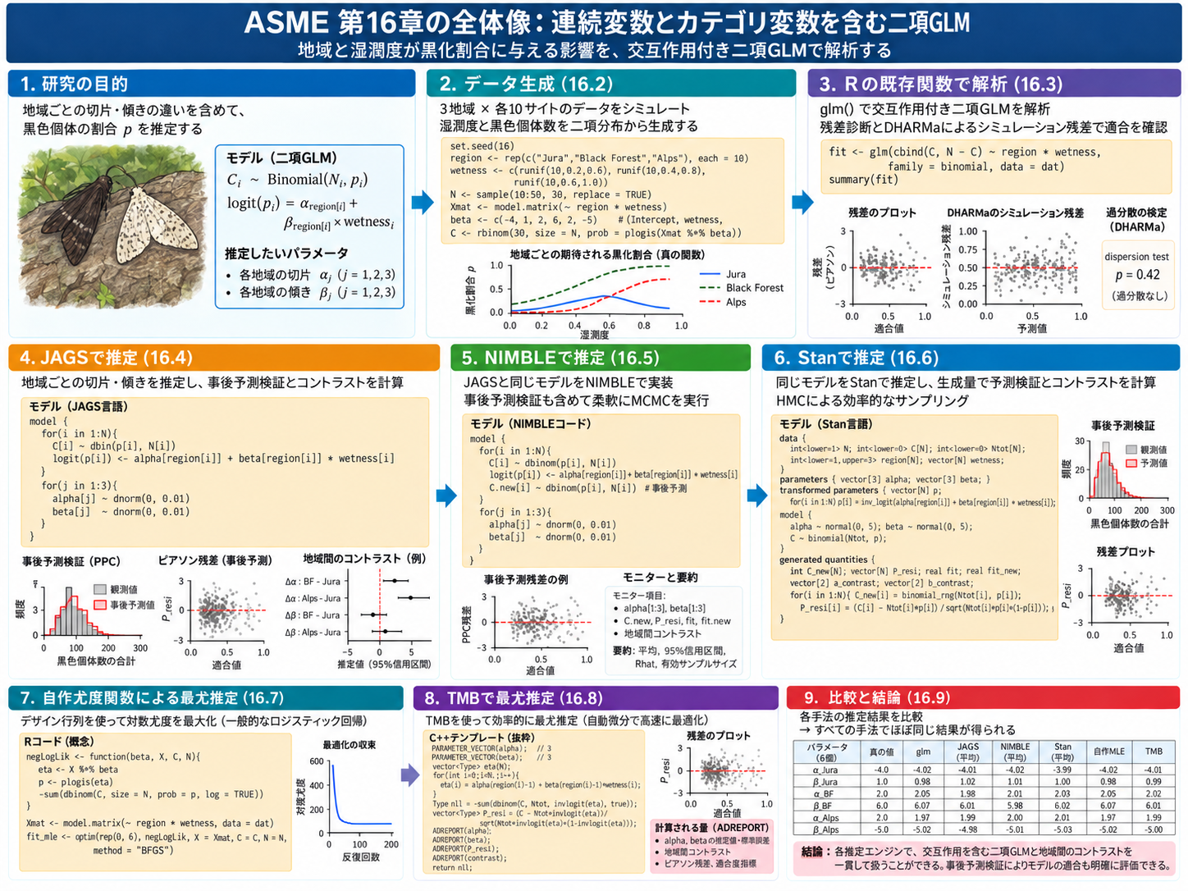
イラストはガになってますが、たぶんクサリヘビの解析です。

Slide 3
16.1 Introduction｜はじめに
• 二項GLMへ連続変数・カテゴリ変数・交互作用を組み込み、第9章のANCOVA構造を確率応答に適用する。
• 原著の例はクサリヘビの黒色型個体の割合であり、3地域（ジュラ、黒い森、アルプス）と地点の湿潤度指数、さらに地域による湿潤度効果の違いをモデル化する。
• 地点iの黒色型個体数Cᵢ~Binomial(Nᵢ,pᵢ)、logit(pᵢ)は地域別の切片と湿潤度に対する傾きで表す。観測割合の背景には二項標本変動がある。
• 第16章は、二項応答に地域差、連続的な湿潤度指数、両者の交互作用を同時に組み込む。第9章や第13章と同じ線形予測子の設計を、ロジット尺度上で行う。
• 地域別の切片は湿潤度指数0での黒色型割合を定め、地域別傾きは湿潤度が変化したときの対数オッズの変化を示す。確率尺度の曲線は逆ロジットにより非線形になる。
Applied Statistical Modelling for Ecologists | Chapter 16 | 01 / 10

Slide 4
16.2 Data generation｜データ生成
• 3地域各10地点、計30地点を生成し、湿潤度の指数値と地点ごとの採集尾数Nᵢを与える。地域別の切片と傾きの組合せから黒色型となる確率を計算し、その後に二項乱数で観測頭数を作る。
• 図16.2は左にモデル上の期待割合、右に実現した観測割合を示す。同じパラメータであっても標本変動により観測割合は期待曲線から散らばる。
• 設定上、黒い森では湿潤度が高くなるほど黒色型割合が大きく上昇し、アルプスでは変化が小さい。交互作用によって傾きが地域別になる。
• 3地域×10地点を設け、各地点の採集頭数を試行回数Nᵢとして定める。黒色型の個体数Cᵢは、その地点の成功確率に従う二項乱数で生成される。
• 図16.2ではモデル上の期待割合と標本で実際に得られた割合を別々に示し、二項抽出による散らばりを可視化する。モデルの生成式を評価する際に重要な区別である。
Applied Statistical Modelling for Ecologists | Chapter 16 | 02 / 10

Slide 5
16.3 Likelihood analysis with canned functions in R｜Rの既成関数による尤度解析
• 二項GLMに地域、湿潤度、交互作用を指定する。係数はロジット尺度にあるため、元の黒色型割合として解釈するときには逆ロジット変換する。
• 地域別切片と湿潤度の傾き、交互作用の係数を得る。原著では伝統的残差とDHARMa分位残差を確認し、分散や説明変数との関係を点検する。
• 原著はRのGLMの効果母数化から、地域別の切片・傾きを表す。交互作用があるので湿潤度効果を全地域で共通とみなす解釈はできない。
• Pearson残差、DHARMa分位残差、過分散の検査などを用い、推定された地域別曲線が観測割合の特徴を再現するか点検する。
Applied Statistical Modelling for Ecologists | Chapter 16 | 03 / 10

Slide 6
16.4 Bayesian analysis with JAGS｜JAGSによるベイズ解析
• 平均値母数化を使用し、地域ごとに切片αⱼ、湿潤度の傾きβⱼを推定する。logit(pᵢ)=αⱼ₍ᵢ₎+βⱼ₍ᵢ₎wetnessᵢとなる。
• 事後予測データを生成し、Pearson残差や事後予測チェック（PPC）を実行する。原著の例ではPPCのベイズp値は約0.58であり、著しい不一致を示さない。
• 地域間の切片差と傾き差は導出パラメータとして計算する。全地域で湿潤度の効果が同じだと仮定しないことが本モデルの中心である。
• JAGSでは地域別の切片と傾きを推定し、基準地域に対する差や、地域間の傾き差を導出パラメータとする。
• 原著はPearson残差に基づく事後予測チェックを行い、ベイズp値が約0.58となると報告する。この値だけでモデルを完全と断定せず、図16.3の残差の形も確認する。
Applied Statistical Modelling for Ecologists | Chapter 16 | 04 / 10

Slide 7
16.5 Bayesian analysis with NIMBLE｜NIMBLEによるベイズ解析
• JAGSと同じ確率モデルをNIMBLEへ実装したコードが付属Webサイトに掲載される。
• 地域別の切片・傾きと地域間比較の解釈は同じである。
• NIMBLEのコードは本書補助サイトに掲載される。JAGSの平均値母数化と同じ地域別切片・傾きの意味が維持される。
• 数値結果の比較では、表示された係数が効果母数化か地域別平均値母数化かを揃える必要がある。
Applied Statistical Modelling for Ecologists | Chapter 16 | 05 / 10

Slide 8
16.6 Bayesian analysis with Stan｜Stanによるベイズ解析
• Stanでは地域ごとの切片と傾きを推定し、観測値を二項分布からモデル化する。
• 事後生成量にPearson残差・新しい観測・地域別パラメータ差を含めることで、JAGSと対応した推定と診断を実行できる。
• Stanでは各地域の切片・傾きを直接パラメータに置く。逆ロジットで黒色型確率を計算し、試行数Nを伴う二項尤度で観測を表す。
• 生成量には地域間の差、Pearson残差、複製データなどを置き、JAGSと対応する診断・比較を行える。
Applied Statistical Modelling for Ecologists | Chapter 16 | 06 / 10

Slide 9
16.7 Do-it-yourself maximum likelihood estimates｜自作の最尤推定
• 線形予測子η=Xβからp=invlogit(η)を計算し、観測された黒色型数と総捕獲数を二項分布の尤度へ代入する。
• 負の対数尤度を最適化し、モデル係数と標準誤差を推定する。地点ごとにNが異なることも二項分布のサイズとして組み込まれる。
• DIY最尤法ではη=Xβ、p=invlogit(η)として二項対数尤度を合計する。地域×湿潤度の交互作用も設計行列の列として組み込める。
• 地点ごとのNが異なる場合でも、各観測の二項試行数として自然に組み込まれる。単なる割合の等重み回帰とは異なる点である。
Applied Statistical Modelling for Ecologists | Chapter 16 | 07 / 10

Slide 10
16.8 Likelihood analysis with TMB｜TMBによる尤度解析
• TMBの二項モデルに地域ごとの切片・傾きを組み込み、得られた係数を自動微分で推定する。
• 地域間の切片差と傾き差は導出パラメータとしてADREPORTを使って報告する。
• TMBでは地域別の切片・傾きを同様の二項尤度で推定し、導出パラメータの地域間対比をADREPORTで取得する。
• C++側の地域インデックスを0始まりに直すのは実装上の規則であり、統計的な群の定義や基準は変わらない。
Applied Statistical Modelling for Ecologists | Chapter 16 | 08 / 10

Slide 11
16.9 Comparison of the estimates｜推定値の比較
• RのGLM、JAGS、NIMBLE、Stan、DIY、TMBによる係数の点推定はよく一致する。
• 個々の推定値が真のパラメータから異なる場合でも、少数地点を対象にする標本変動の影響を考える必要がある。
• RのGLMとJAGS・Stanなどの平均値母数化の推定値を比べる際は、基準水準との切片差・傾き差に変換する。原著の比較表は変換後の係数がほぼ一致することを示す。
• 個々の係数が生成値からずれることは、少数地点のデータの標本変動として想定される。エンジン間の一致とパラメータの推定精度は別の観点である。
Applied Statistical Modelling for Ecologists | Chapter 16 | 09 / 10

Slide 12
16.10 Summary｜まとめ
• 正規・ポアソン・二項のGLMは応答分布とリンク関数が異なるものの、線形予測子の構成や交互作用の考え方は共通する。
• 原著は、モデルを当てはめた後に残差・事後予測チェックを行い、効果を観測確率の尺度で示す一連の手順を強調している。
• 本章では地域ごとに異なる湿潤度の影響を表現する二項GLMを完成させた。正規・ポアソン・二項で、線形予測子と交互作用の組み立て方が共通することが分かる。
• 推定結果の解釈ではロジット尺度の係数だけでなく、地点での予測黒色型割合とその不確実性を確認する必要がある。
Applied Statistical Modelling for Ecologists | Chapter 16 | 10 / 10

Slide 13
16 連続・カテゴリ説明変数を含む二項GLM
章のモデルとRコードの対応
主要コード（原文からの抜粋）
コードの意味・確認事項
logit(pᵢ)=αregion[i]+βregion[i]×wetnessᵢ
• 原著Rコードの節構成を保持して解説する。
• 計算値は掲載せず、使用関数・確率モデル・推定の仕組みを確認する。
• JAGS / NIMBLE / Stan / 自作尤度 / TMBの実装差に注目する。
出典：ASM_Chapter_16.R | 未実行・推定値未検証 | 説明文はコード解読に基づく補足

Slide 14
16 16.2 データ生成
Data generation
主要コード（原文からの抜粋）
コードの意味・確認事項
set.seed(16)
matplot(cbind(wetness[1:10], wetness[11:20], wetness[21:30]), cbind(exp.p[1:10],
matplot(cbind(wetness[1:10], wetness[11:20], wetness[21:30]), cbind(C[1:10]/N[1:10],
• 固定した乱数シードと真値から、線形予測子→期待値→観測値を作る。
• モデル行列と係数の次元・順番を確認する。
• 生成時の真値 truth を後段の推定と比較する。
出典：ASM_Chapter_16.R / 16.2 | 未実行・推定値未検証 | 説明文はコード解読に基づく補足

Slide 15
16 16.3 既存R関数
Likelihood analysis with canned functions in R
主要コード（原文からの抜粋）
コードの意味・確認事項
summary(out16.3 <- glm(cbind(C, N-C) ~ region * wetness, family = binomial))
simOut <- simulateResiduals(out16.3, n = 1000, plot = TRUE)
• glm/glmmTMB/unmarked 等の既存関数で基準となる推定を実施する。
• family・link・説明変数の指定がモデルの仮定を決める。
• summary、VarCorr、DHARMa等で推定・診断を確認。
出典：ASM_Chapter_16.R / 16.3 | 未実行・推定値未検証 | 説明文はコード解読に基づく補足

Slide 16
16 16.4 JAGS
Bayesian analysis with JAGS
主要コード（原文からの抜粋）
コードの意味・確認事項
alpha[i] ~ dnorm(0, 0.0001) # Intercepts
beta[i] ~ dnorm(0, 0.0001) # Slopes
C[i] ~ dbin(p[i], N[i])
logit(p[i]) <- alpha[region[i]] + beta[region[i]]*wetness[i] # Jura is baseline
C.new[i] ~ dbin(p[i], N[i]) # Create replicate data set
Presi.new[i] <- (C.new[i]-N[i]*p[i])/sqrt(N[i]*p[i]*(1-p[i]))
fit.new <- sum(Presi.new[]^2)
params <- c("alpha", "beta", "a.effe2", "a.effe3", "b.effe2", "b.effe3",
"test1", "Presi", "fit", "fit.new", "C.new")
na <- 5000 ; ni <- 50000 ; nb <- 10000 ; nc <- 4 ; nt <- 40
out16.4 <- jags(dataList, inits, params, "model16.4.txt", n.iter = ni,
mean(out16.4$sims.list$fit.new > out16.4$sims.list$fit)
plot(out16.4$sims.list$fit, out16.4$sims.list$fit.new, main = "",
• 事前分布→潜在変数・線形予測子→観測尤度の順にモデルを記述。
• JAGSの dnorm(平均, 精度) の精度 τ は 1/σ²。dbin は確率を先、試行数を後に置く。
• jags() で複数チェーンを走らせ、traceplot と事後分布を確認。
出典：ASM_Chapter_16.R / 16.4 | 未実行・推定値未検証 | 説明文はコード解読に基づく補足

Slide 17
16 16.4 JAGS：実装を読む
Bayesian analysis with JAGS｜構文・推定の流れ
主要コード（原文からの抜粋）
コードの意味・確認事項
alpha[i] ~ dnorm(0, 0.0001) # Intercepts
beta[i] ~ dnorm(0, 0.0001) # Slopes
C[i] ~ dbin(p[i], N[i])
logit(p[i]) <- alpha[region[i]] + beta[region[i]]*wetness[i] # Jura is baseline
C.new[i] ~ dbin(p[i], N[i]) # Create replicate data set
Presi.new[i] <- (C.new[i]-N[i]*p[i])/sqrt(N[i]*p[i]*(1-p[i]))
fit.new <- sum(Presi.new[]^2)
params <- c("alpha", "beta", "a.effe2", "a.effe3", "b.effe2", "b.effe3",
"test1", "Presi", "fit", "fit.new", "C.new")
na <- 5000 ; ni <- 50000 ; nb <- 10000 ; nc <- 4 ; nt <- 40
• 観測分布（~）が尤度、事前分布がパラメータ分布を与える。
• ループの添字が個体・サイト・年のどれに対応するかを追う。
• MCMCの初期値・burn-in・thin・chainsを読んで有効標本と混同しない。
出典：ASM_Chapter_16.R / 16.4 | 未実行・推定値未検証 | 説明文はコード解読に基づく補足

Slide 18
16 16.5 NIMBLE
Bayesian analysis with NIMBLE
主要コード（原文からの抜粋）
コードの意味・確認事項
model16.5 <- nimbleCode( {
alpha[i] ~ dnorm(0, sd = 100) # Intercepts
beta[i] ~ dnorm(0, sd = 100) # Slopes
C[i] ~ dbin(p[i], N[i])
C.new[i] ~ dbin(p[i], N[i]) # Create replicate data set
params <- c("alpha", "beta", "a.effe2", "a.effe3", "b.effe2",
nimbleMCMC(code = model16.5,
• nimbleCode() の確率文がモデルを定義し、nimbleMCMC() がサンプリングを担当。
• dnorm(...,sd=σ) として標準偏差を明示できる。JAGSの精度表現との違いに注意。
• constants / inits / monitors / nburnin / niter / thin / nchains を対応させる。
出典：ASM_Chapter_16.R / 16.5 | 未実行・推定値未検証 | 説明文はコード解読に基づく補足

Slide 19
16 16.5 NIMBLE：実装を読む
Bayesian analysis with NIMBLE｜構文・推定の流れ
主要コード（原文からの抜粋）
コードの意味・確認事項
model16.5 <- nimbleCode( {
alpha[i] ~ dnorm(0, sd = 100) # Intercepts
beta[i] ~ dnorm(0, sd = 100) # Slopes
C[i] ~ dbin(p[i], N[i])
C.new[i] ~ dbin(p[i], N[i]) # Create replicate data set
params <- c("alpha", "beta", "a.effe2", "a.effe3", "b.effe2",
nimbleMCMC(code = model16.5,
• モデル宣言とサンプラー実行の2段階を区別する。
• constants はモデルの既知量。monitors は保存対象。
• JAGSとの差は構文だけでなく、分散パラメータと打切り指定にもある。
出典：ASM_Chapter_16.R / 16.5 | 未実行・推定値未検証 | 説明文はコード解読に基づく補足

Slide 20
16 16.6 Stan
Bayesian analysis with Stan
主要コード（原文からの抜粋）
コードの意味・確認事項
data{
parameters{
transformed parameters{
p[i] = inv_logit(alpha[region[i]] + beta[region[i]] * wetness[i]);
alpha[i] ~ normal(0, 100);
beta[i] ~ normal(0, 100);
C[i] ~ binomial(N[i], p[i]);
generated quantities{
out16.6 <- stan(file = "model16_6.stan", data = dataList,
• data に観測値、parameters に未知数、model に事前分布と観測尤度を記述。
• 連続パラメータをHMC/NUTSで推定。潜在離散状態は必要に応じ周辺化する。
• generated quantities は推定後の派生量・予測標本を生成する。
出典：ASM_Chapter_16.R / 16.6 | 未実行・推定値未検証 | 説明文はコード解読に基づく補足

Slide 21
16 16.6 Stan：実装を読む
Bayesian analysis with Stan｜構文・推定の流れ
主要コード（原文からの抜粋）
コードの意味・確認事項
data{
parameters{
transformed parameters{
p[i] = inv_logit(alpha[region[i]] + beta[region[i]] * wetness[i]);
alpha[i] ~ normal(0, 100);
beta[i] ~ normal(0, 100);
C[i] ~ binomial(N[i], p[i]);
generated quantities{
out16.6 <- stan(file = "model16_6.stan", data = dataList,
• ブロック間のデータ依存を data → parameters → model として読む。
• 密度関数の引数順序（特にbinomial）は他エンジンと異なる。
• 離散潜在状態を周辺化した場合、生成量から事後状態を復元できる。
出典：ASM_Chapter_16.R / 16.6 | 未実行・推定値未検証 | 説明文はコード解読に基づく補足

Slide 22
16 16.7 自作最尤
Do-it-yourself MLEs
主要コード（原文からの抜粋）
コードの意味・確認事項
NLL <- function(beta, y, N, Xmat) {
LL <- dbinom(y, N, p, log = TRUE) # log-likelihood contr. for each obs
NLL <- -sum(LL) # NLL for all observations in data set
return(NLL)
out16.7 <- optim(inits, NLL, y = C, N = N, Xmat = Xmat, hessian = TRUE, method = "BFGS")
• 尤度に対し log を取って総和し、負号を付けて最小化する。
• optim() は目的関数を最小化。確率の積は数値的に小さくなるため log=TRUE に注意。
• GLMMでは群別のランダム効果を積分で除去して周辺尤度を作る。
出典：ASM_Chapter_16.R / 16.7 | 未実行・推定値未検証 | 説明文はコード解読に基づく補足

Slide 23
16 16.7 自作最尤：実装を読む
Do-it-yourself MLEs｜構文・推定の流れ
主要コード（原文からの抜粋）
コードの意味・確認事項
NLL <- function(beta, y, N, Xmat) {
LL <- dbinom(y, N, p, log = TRUE) # log-likelihood contr. for each obs
NLL <- -sum(LL) # NLL for all observations in data set
return(NLL)
out16.7 <- optim(inits, NLL, y = C, N = N, Xmat = Xmat, hessian = TRUE, method = "BFGS")
• 密度の積がゼロにアンダーフローしないか確認する。
• パラメータを log σ で最適化した後は exp で尺度を戻す。
• ヘッセ行列と標準誤差は、評価点・変換尺度を確認する。
出典：ASM_Chapter_16.R / 16.7 | 未実行・推定値未検証 | 説明文はコード解読に基づく補足

Slide 24
16 16.8 TMB
Likelihood analysis with TMB
主要コード（原文からの抜粋）
コードの意味・確認事項
"#include <TMB.hpp>
DATA_VECTOR(C);
DATA_VECTOR(N);
DATA_IVECTOR(region);
DATA_VECTOR(wetness);
DATA_INTEGER(n);
PARAMETER_VECTOR(alpha);
PARAMETER_VECTOR(beta);
LL += dbinom(C(i), N(i), p(i), true);
ADREPORT(a_effe2);
ADREPORT(a_effe3);
ADREPORT(b_effe2);
ADREPORT(b_effe3);
• C++でデータ・パラメータと負の対数尤度を記述し、Rからコンパイルする。
• MakeADFun() は目的関数 fn と自動微分の勾配 gr を作る。
• random= 指定でランダム効果をラプラス近似により周辺化する。ADREPORT は派生量の不確実性評価用。
出典：ASM_Chapter_16.R / 16.8 | 未実行・推定値未検証 | 説明文はコード解読に基づく補足

Slide 25
16 16.8 TMB：実装を読む
Likelihood analysis with TMB｜構文・推定の流れ
主要コード（原文からの抜粋）
コードの意味・確認事項
"#include <TMB.hpp>
DATA_VECTOR(C);
DATA_VECTOR(N);
DATA_IVECTOR(region);
DATA_VECTOR(wetness);
DATA_INTEGER(n);
PARAMETER_VECTOR(alpha);
PARAMETER_VECTOR(beta);
LL += dbinom(C(i), N(i), p(i), true);
ADREPORT(a_effe2);
• C++添字は0始まり、Rは1始まり：pop/regionの値に注意。
• dpois/dbinom(...,true) は対数密度を返す。
• ADREPORTとREPORTは目的が異なる。MakeADFun後にoptim()で推定する。
出典：ASM_Chapter_16.R / 16.8 | 未実行・推定値未検証 | 説明文はコード解読に基づく補足

Slide 26
16 16.9 推定値の比較
Comparison of the estimates
主要コード（原文からの抜粋）
コードの意味・確認事項
(本節では図示・モデル検査などのR処理を実施)
• 同じパラメータ尺度と並び順で推定法を比較する。
• 推定方法が異なるため、最尤推定値と事後平均は一般に一致しない。
• コード未実行のため数値的な優劣は判断しない。
出典：ASM_Chapter_16.R / 16.9 | 未実行・推定値未検証 | 説明文はコード解読に基づく補足

